Slide 1

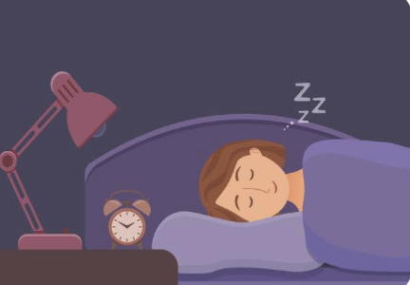
L'EEG au cœur de l'exploration du sommeil : physiologie et pathologies

Slide 2
Plan
I) FONDEMENTS ET APPORTS DE L’EEG
II) SON APPLICATION DANS DES PATHOLOGIES DU SOMMEIL
III) LIMITES ET PERSPECTIVES

Slide 3
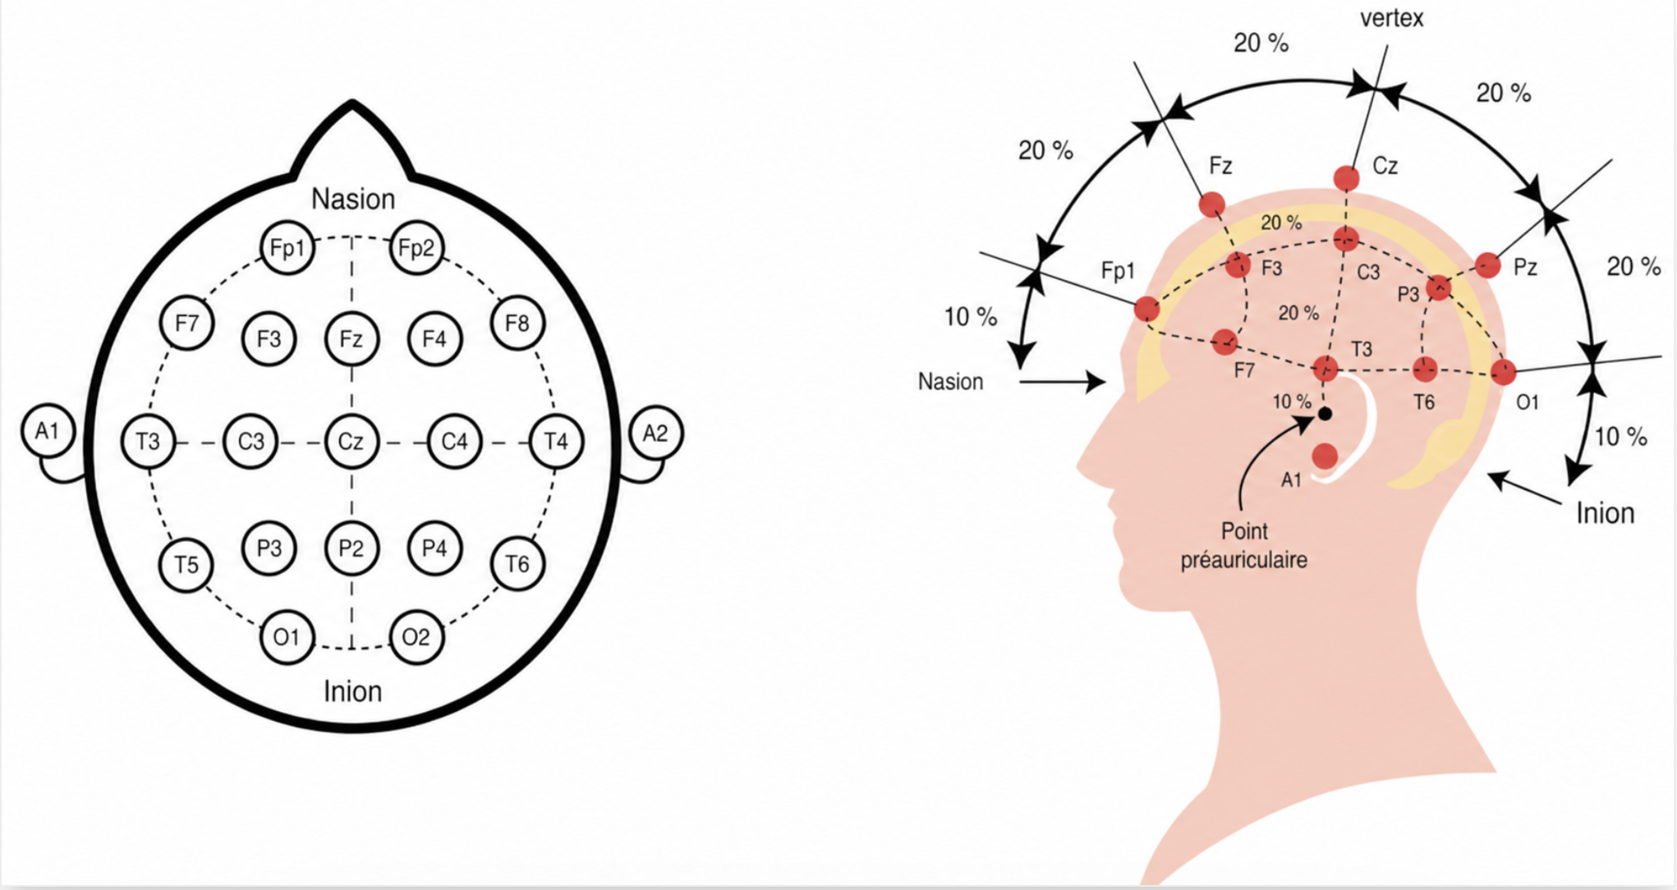
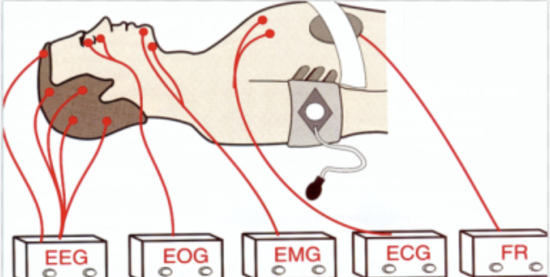
I) FONDEMENTS ET APPORTS DE L’EEG
SYSTÈME 10-20
TESTS D’UNE POLYSOMNOGRAPHIE

Slide 4
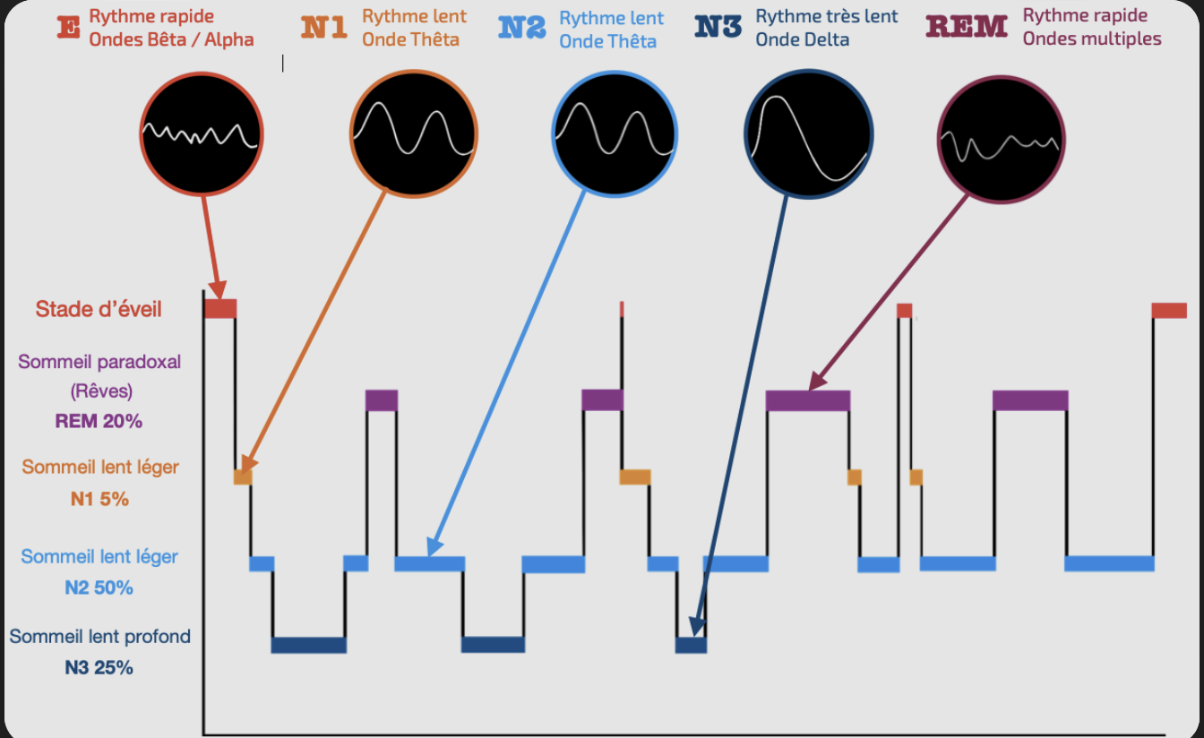
Déroulé d’une nuit (rappel)
5-6 cycles
Cycle = Sommeil Léger, Profond, Paradoxal, Éveil
Début de nuit : sommeil paradoxal presque absent
Fin de nuit : sommeil profond presque absent

Slide 5
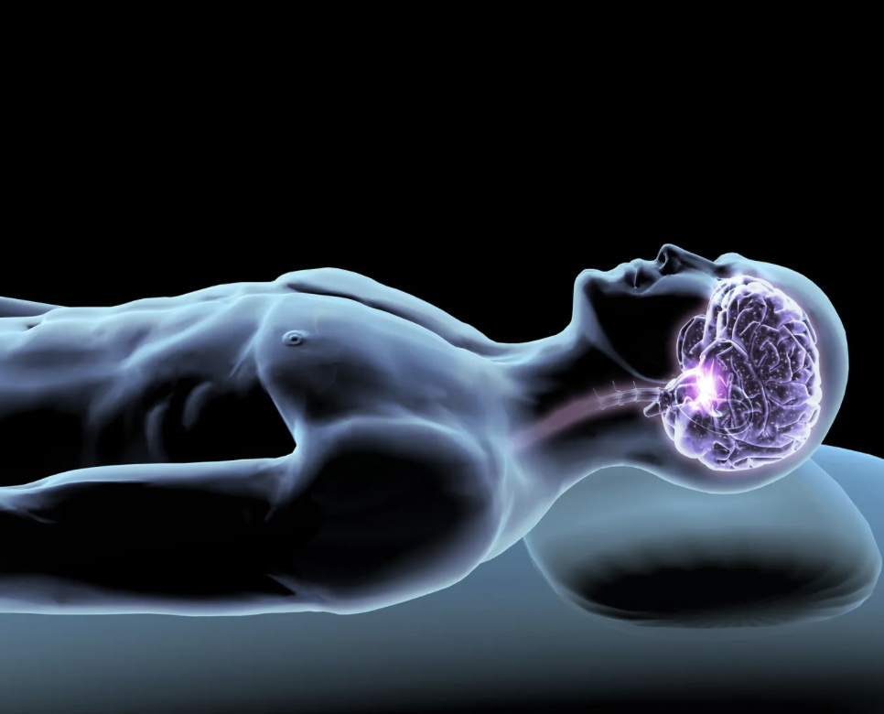
II) EEG ET PATHOLOGIES
Pathologies étudiées :
SYNDROME D’APNÉE OBSTRUCTIVE DU SOMMEIL
NARCOLEPSIE DE TYPE 1
ISOMNIES/PARASOMNIES

Slide 6
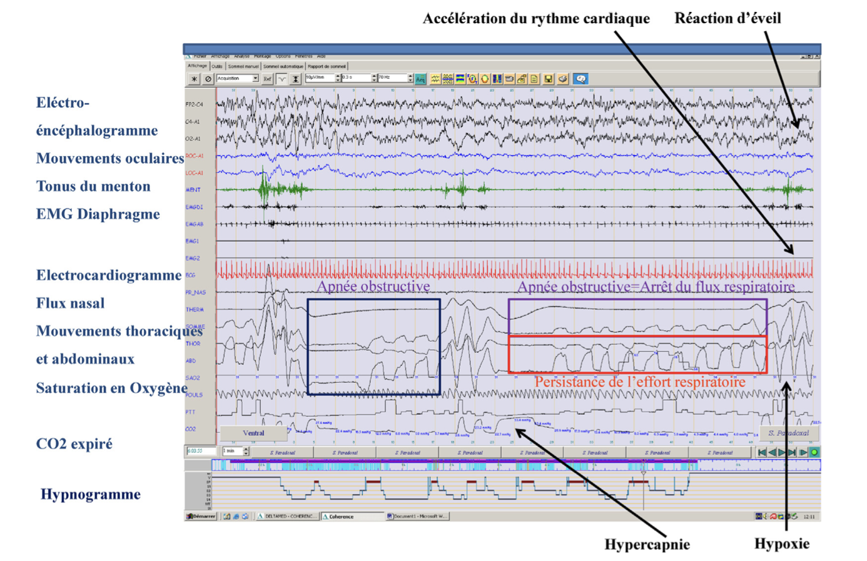
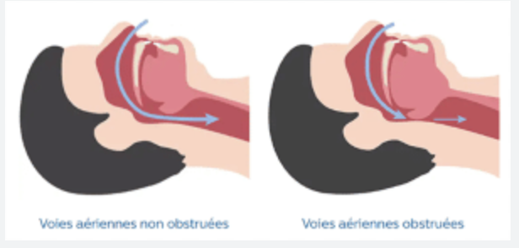
Syndrome d’apnée obstructive du sommeil
NORMAL ANORMAL
POLYSOMNOGRAPHIE D’UNE PERSONNE SOUFFRANT DE SAOS

Slide 7
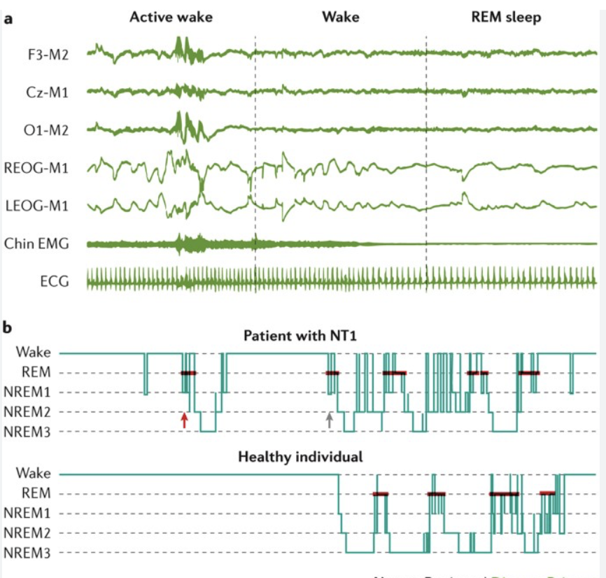

NARCOLEPSIE DE TYPE 1
COMPARAISON EXAMENS INDIVIDU NORMAL VS NARCOLEPTIQUE

Slide 8
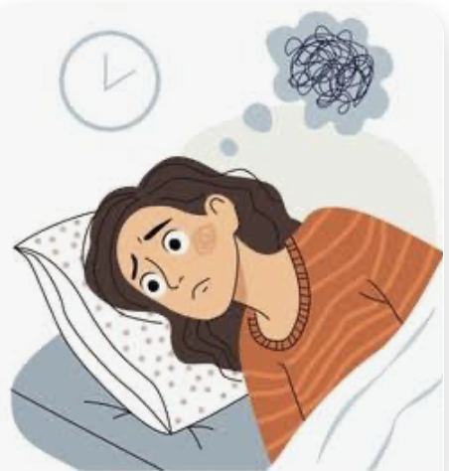
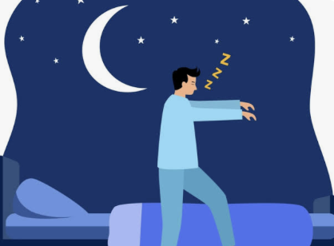
ISOMNIES ET PARASOMNIES
Insomnie:
Hyperarousal
État de veille active durant le sommeil
Parasomnie:
Dissociation spatiale
Eveil incomplet : sommeil profond x capacité d’activité motrice complexe

Slide 9

III) LIMITES ET PERSPECTIVES
Limites :
Résolution spatiale
Variabilité inter-observateur
Perspectives :
Automatisation : Deep Learning, Bases de données
Miniaturisation

